Slide 1

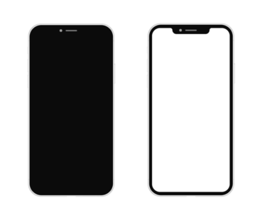

구세군 청년부
커뮤니티 플랫폼
세대와 발을 맞추면 세상이 발을 맞춘다.

Slide 2





Table of Contents
WHY
HOW
WHAT
BENEFIT

Slide 3
WHY
왜 필요한가
1. 시대가 급변하고 있다.
(1) 온라인 서비스가 세대를 주도한다.
(2) 포스트 코로나로인한 대면 행사 및 예배가 갈 수록 줄어들고 있다.
2. 다음 세대를 위한 구세군 서비스가 없다.
(1) 페이스북 등의 SNS로 접근하였으나 지속적 관리가 이루어지지 않고 있다.
(2) 세대가 모바일을 원하기에 웹 서비스로는 다음 세대의 요구를 반영하기 힘들다.
3. 온라인 결제 및 이체 시스템이 없다.
(1) 온라인 예배로 인한 헌금, 캠프 등의 회비 납부, 구세군 용품 구입 등에서 요구
된다.

Slide 4
WHY
왜 필요한가
4. 구세군인들의 피드백을 즉각 수용할 수 있는 서비스가 없다.
(1) 오프라인으로 실시하던 캠프 후 설문 조사 등을 온라인으로 실시함으로써
빠른 전달과 집계, 통계가 가능해진다.
(2) 더 나아가 행사, 캠프 등의 온라인 사전 접수 및 신청이 가능하다.
5. 다음 세대를 양육하라
(1) 다음 세대와의 거리감이 점점 심해질 것이다. 다음 세대가 다가올 수 있도록
자리를 마련 해야한다.
(2) 세대와 발을 맞추면 세상이 발을 맞춘다.

Slide 5
WHAT
무엇을 해야하는가
플랫폼 명 : 커뮤니티 플랫폼
프로젝트 명 :
프로젝트팀 명 :
어플리케이션 명 :
목적 : 편리함과 친근함을 더해주어 청학생 세대를 이끈다.
타겟 : 구세군 청년부
클라이언트 :
(1) Android Application (2) iOS Application
(3) Web Application (4) 관리자용 시스템

Slide 6
WHAT
무엇을 해야하는가
주 기능 :
(1) 군국 및 각 지방의 소식을 구세군인 모두가 편리하게 확인
(2) 게시글 등록, 수정, 삭제를 통한 구세군인들의 실시간 소통
보조 기능 :
(1) 헌금, 캠프 회비, 구세군 용품 구입 등을 위한
실시간 온라인 결제 및 이체
(2) 빠르고 편리한 피드백 수용을 위한 온라인 설문 조사
(3) 온라인 사전 접수 및 신청
(4) 구세군 행사 및 친교를 위해 심플한 온라인 게임 지원

Slide 7
WHAT
무엇을 해야하는가
1. 지속적 관리를 위한 기술자 영입이 필요하다.
=> 서비스는 지속적 업데이트를 전제로 한다.
=> 관리가 소홀하면 유저는 떠나게 되어있다.
2. 적극적인 지원이 뒷받침되어야 한다.
=> 서비스는 함께 만드는 것이다.
3. 적극적인 홍보는 필수적이어야 한다.
=> 알지못하면 검색 조차 못한다.
=> 서비스의 시작은 홍보에 달렸다.

Slide 8

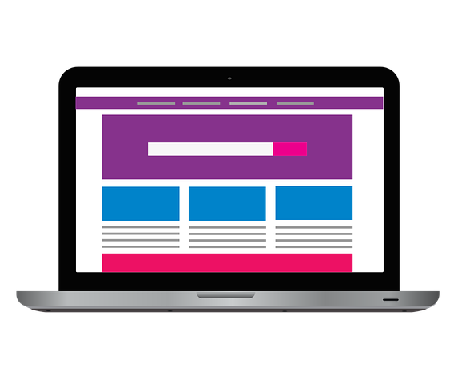
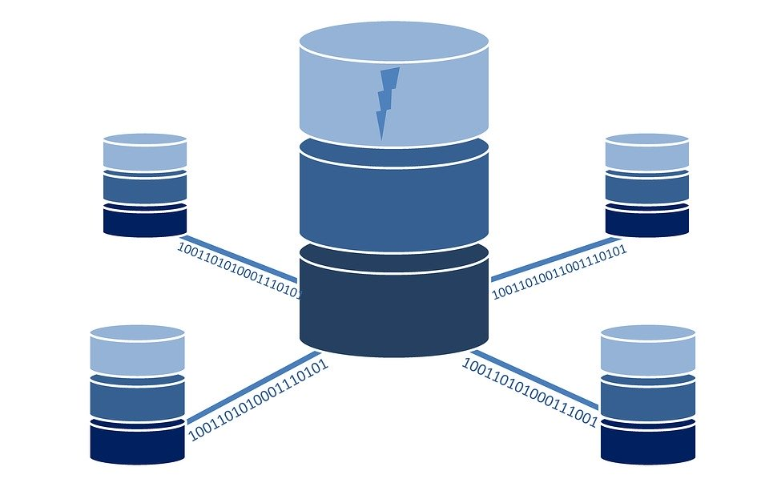
HOW
어떻게 개발할 것인가
request
request
response
response
Server
Mobile
Data Save And Load
Web
Database

Slide 9
HOW
기술자는 얼마나 필요한가
Officer
Chief Officer : 1명
Chief Technology
Officer : 1명
Project Manager : 1명
Developer
Server : 2명
Android : 2명
iOS : 2명
Web : 2명
Designer
Android & iOS : 1명
Web : 1명
Current
Chief Officer : 1명
CTO & Server & Web & Flutter( Android && iOS ) & Design : 1명

Slide 10
HOW
어떠한 기술을 사용하는가
Server
Server-Framework :
Node.js
Web-Framework :
Express.js
Database
RDB :
MySQL
RDBMS :
MySQL-workbench
Cloud
Web-Server :
AWS EC2,
ACM,
Route53,
Load Balancer
RDB :
AWS RDS
Storage :
AWS S3
…
Web-Front
Web-Front-Framework :
Vue.js
Mobile
Cross-Platform-Framework :
Flutter

Slide 11
HOW
비용은 얼마나 드는가
웹서버 구축 비용 : 월 10만원
=> AWS 클라우드 대여비 : 개발단계에서는 1년간 무료로 테스트용을 대여할 수 있다.
=> 개발이 완료된 이후에는 지정한 클라우드 성능에 따라 요금이 차감된다.
이는 클라이언트의 접속량과 사용량에 따라 성능을 정해야한다. 월 10만원
2. 홈페이지 구축 비용 : 연 13만원
=> 도메인 대여비 : 도메인마다 다르다. 연 3만원
=> Https 보안 유지비 : SSL 인증서마다 다르다. 연 10만원
3, 데이터베이스 대여비용 : 월 15만원
=> AWS 클라우드 대여비 : 개발단계에서는 1년간 무료로 테스트용을 대여할 수 있다.
4. 스토리지 대여비용 : 예측 불가
=> 사용하는 만큼 빠져나간다.
5. 추가 예산 : 월 10만원
=> 클라우드 사용시 예상치 못한 금액이 빠져나가는 상황들이 간혹 생기고 있다.
=> 요구사항에 따라 추가 서버를 대여해야하는 경우가 생긴다.
=> 개발 과정에서 미처 생각하지 못했던 부분이 분명 생길 것이다.
예상 시스템 구축비용 총 : 30만원/월, 400만원/연

Slide 12
BENEFIT
하면 뭐가 좋은가

